Slide 1
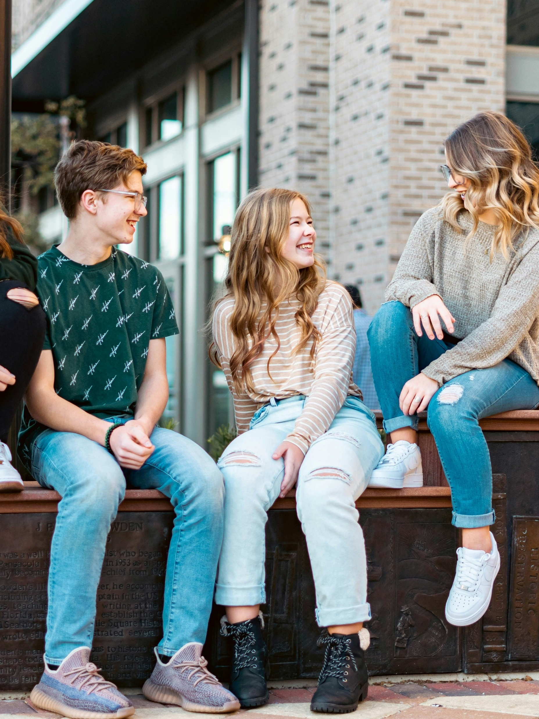
5. Päihteiden käyttö
-amis
Notes:
Osion tavoite:
Antaa tuutoreille ajantasaista tietoa omanikäisten päihteidenkäytöstä. Pohtia omassa oppilaitoksessa/lähipiirissä mahdollisesti ilmenevää päihteiden käyttöä ja miettiä keinoja tilanteen parantamiseksi.
Voit käydä tuutoreiden kanssa joko kaikki osiot; nikotiinituotteet, alkoholi ja kannabis, tai valita vaan ne teemat, jotka katsot tarpeelliseksi.
HUOM! Käytte sitten yhden osion tai useamman, käykää yhdessä keskustellen läpi myös osion viimeinen dia ”Meidän amiksen tilanne”. Kannattaa hyödyntää mahdollisuuksien mukaan myös oman oppilaitoksen kouluterveyskyselytuloksia.

Slide 2
Tärkeät tuutorit!
Teillä tuutoreilla on merkittävä rooli oppilaitoksen yhteisöllisyyden ja viihtyvyyden rakentajina, sekä uusien opiskelijoiden ryhmäyttäjinä ja tukijoina.
Tuutoreilla on roolistaan käsin mahdollisuus edistää myös opiskelijoiden hyvinvointia. Samalla voitte myös itse saada eväitä hyvinvointinne tueksi.
Päihteet ja hyvinvointi
Päihteiden käyttö/käyttämättömyys puhututtavat usein opiskelijoita. Päihteet saattavat vaikuttaa myös haluun/
mahdollisuuteen osallistua yhteisiin tilaisuuksiin. Päihteet voivat olla jollekin myös oikea ongelma. Siksi aiheeseen on tärkeä tarttua myös teidän tuutoreiden kanssa.
Antoisia hetkiä päihdeteeman parissa!
Notes:
Näytä dia tuutoreille. Dia muistuttaa tuutoreita heidän tehtävänsä tärkeydestä ja perustelee sitä, miksi on tärkeää pohtia päihdeteemaa tuutorin roolista käsin.

Slide 3



Amis-opiskelijoiden nikotiinituotteiden käyttö
Tutustukaa yhdessä seuraavaan diaan ja pohtikaa:
1. Miten nikotiinituotteiden käyttö on diagrammien mukaan muuttunut?
2. Mitkä asiat ovat voineet vaikuttaa muutokseen?

Slide 4
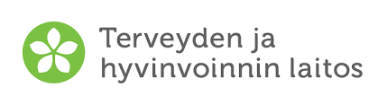
Amis-opiskelijoiden nikotiinituotteiden käyttö %
Lähde: Kouluterveyskysely 2025, koko Suomi
Notes:
Pohtikaa kysymyksiä yhdessä. Koostetta löytyy seuraavalta dialta.
1. Onko nikotiinituotteiden käyttö diagrammien mukaan muuttunut?
2. Mitkä asiat ovat ovat voineet vaikuttaa muutokseen?
HUOM! On hyvä selventää nuorille diagrammeista seuraavat asiat: Vasemmanpuoleinen diagrammi “päivittäin” kuvaa sitä, käyttääkö jotain nikotiinituotetta joka päivä. Oikeanpuoleinen diagrammi “nykyisin” kuvaa kokonaisutta; käyttääkö jotain nikotiinituotetta joka päivä, useamman kerran viikossa tai harvemmin kuin kerran viikoissa.
Diagrammit pohjautuvat valtakunnallisiin kouluterveyskyselyn tuloksiin, tulokset ovat keskiarvoja kaikkien oppilaitosten tuloksista.
Kouluterveyskysely toteuteutetaan joka toinen vuosi, viimeksi keväällä 2025
Kouluterveyskysely tuottaa laajasti tietoa Nuorten hyvinvoinnista, koulunkäynnistä, osallisuudesta, avun saamisesta ja palveluista.
Kyselyyn vastataan anonyymisti.
Amiksista siihen vastaavat ammatillista perustutkintoa opiskelevat alle 21-vuotiaat.

Slide 5
Koostetta pohdinnoista -amis
Koko Suomen tulosten mukaan tupakointi on vähentynyt radikaalisti vuosien saatossa, mutta nikotiinipussien käyttö on kovassa nousussa.
Muutokseen vaikuttaneita tekijöitä
Tupakoinnin terveysvaikutuksista tiedetään hyvin. Tupakkaa on hankala ostaa, se on kallista. Monen mielestä tupakointi on jopa noloa.
Monet eivät tiedä sähkösavukkeen haittavaikutuksista. Ostaminen koetaan helpoksi ja edulliseksi. Maut ja tuoksut houkuttelevat. Piilomainonta somessa vaikuttaa.
Nikotiinipussit mielletään haitattomiksi ja jopa terveellisiksi, vaikka eivät sitä ole. Maut ja tuoksut houkuttavat. Käyttöä pidetään trendikkäänä. Piilomainonta somessa vaikuttaa.
Muu, mikä?
Notes:
1. Onko nikotiinituotteiden käyttö diagrammien mukaan muuttunut?
2. Mitkä asiat ovat ovat voineet vaikuttaa muutokseen?
Lisäkysymys
Jos haluat opiskelijoiden kanssa syventyä tarkemmin nikotiiniteemaan, voit jo tässä kohtaa kysyä dian 12 ”Meidän amiksen tilanne” kysymykset. Voit myös kysyä kysymykset vasta ihan lopuksi liittyen kaikkiin päihteisiin.

Slide 6


Amis-opiskelijoiden alkoholinkäyttö
Tutustukaa yhdessä seuraavaan diaan ja pohtikaa:
1. Miten alkoholinkäyttö on diagrammien mukaan muuttunut?
2. Mitkä asiat ovat voineet vaikuttaa muutokseen?

Slide 7
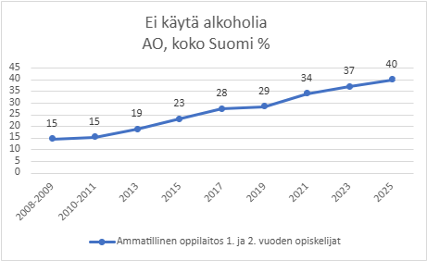
Amis-opiskelijoiden alkoholinkäyttö %
Lähde: Kouluterveyskysely 2025, koko Suomi
Notes:
Pohtikaa kysymyksiä yhdessä. Koostetta löytyy seuraavalta dialta.
1. Miten alkoholinkäyttö on diagrammien mukaan muuttunut?
2. Mitkä asiat ovat vaikuttaneet muutokseen?
Diagrammit pohjautuvat valtakunnallisiin kouluterveyskyselyn tuloksiin, tulokset ovat keskiarvoja kaikkien oppilaitosten tuloksista.
Kouluterveyskysely toteuteutetaan joka toinen vuosi, viimeksi keväällä 2025
Kouluterveyskysely tuottaa laajasti tietoa Nuorten hyvinvoinnista, koulunkäynnistä, osallisuudesta, avun saamisesta ja palveluista.
Kyselyyn vastataan anonyymisti.
Amiksista siihen vastaavat ammatillista perustutkintoa opiskelevat alle 21-vuotiaat.

Slide 8
Koostetta pohdinnoista –amis 1/2
Koko Suomen tulosten mukaan, niiden nuorten määrä, jotka eivät käytä alkoholia, on lisääntynyt. Myös humalahakuinen juominen on vähentynyt. Monella silti edelleen haastetta alkoholin suhteen.
Muutokseen vaikuttaneita tekijöitä
Parempi tietoisuus haitoista
Terveellisten elämäntapojen ihannointi
Alkoholin korkea hinta
Ikärajojen tarkempi kontrollointi
Harrastusmahdollisuuksien lisääntyminen
Digimaailman luomat yhteisöt
Itsekontrollin menettämisen pelko
Muu, mikä?
Notes:
1. Miten alkoholinkäyttö on diagrammien mukaan muuttunut?
2. Mitkä asiat ovat vaikuttaneet muutokseen?
Lisäkysymys
Jos haluat opiskelijoiden kanssa syventyä tarkemmin alkoholiteemaan, voit jo tässä kohtaa kysyä dian 12 ”Meidän amiksen tilanne” kysymykset. Voit myös kysyä kysymykset vasta ihan lopuksi liittyen kaikkiin päihteisiin.

Slide 9
Amis-opiskelijoiden kannabiksen käyttö
Tutustukaa yhdessä seuraavaan diaan ja pohtikaa:
1. Miten kannabiksen käyttö on diagrammin mukaan muuttunut?
2. Mitkä asiat ovat voineet vaikuttaa muutokseen?

Slide 10
Amis-opiskelijoiden kannabiksen käyttö %,
Lähde: Kouluterveyskysely 2025, koko Suomi
Notes:
Pohtikaa kysymyksiä yhdessä. Koostetta löytyy seuraavalta dialta
1. Miten kannabiksen käyttö on diagrammin mukaan muuttunut?
2. Mitkä asiat ovat voineet vaikuttaa muutokseen?
Diagrammit pohjautuvat valtakunnallisiin kouluterveyskyselyn tuloksiin, tulokset ovat keskiarvoja kaikkien oppilaitosten tuloksista.
Kouluterveyskysely toteuteutetaan joka toinen vuosi, viimeksi keväällä 2025
Kouluterveyskysely tuottaa laajasti tietoa Nuorten hyvinvoinnista, koulunkäynnistä, osallisuudesta, avun saamisesta ja palveluista.
Kyselyyn vastataan anonyymisti.
Amiksista siihen vastaavat ammatillista perustutkintoa opiskelevat alle 21-vuotiaat.

Slide 11
Koostetta pohdinnoista –amis 2/2
Koko Suomen tulosten mukaan kannabiksen yksittäiset käyttökokeilut ovat vähentyneet jo useamman vuoden ajan
2. Muutokseen vaikuttaneita tekijöitä
Tietoisuus kannabiksen haitoista on lisääntynyt
Terveellisten elämäntapojen ihannointi
Itsekontrollin menettämisen pelko
Tiedetään paremmin, että kannabiksen käyttö on Suomessa laitonta
Muu, mikä?
Notes:
1. Miten kannabiksen käyttö on diagrammien mukaan muuttunut?
2. Mitkä asiat ovat voineet vaikuttaa muutokseen?
Lisäkysymys
Jos haluat opiskelijoiden kanssa syventyä tarkemmin kannabisteemaan, voit tässä kohtaa kysyä dian 12 ”Meidän amiksen tilanne” kysymykset. Voit myös kysyä kysymykset lopuksi liittyen kaikkiin päihteisiin.

Slide 12
Meidän amiksen tilanne
Tutustuimme juuri valtakunnallisiin kouluterveyskyselyn tuloksiin, jotka ovat keskiarvoja kaikkien oppilaitosten tuloksista.
Pohtikaa:
1. Yllättikö tuloksissa jokin asia?
2. Onko oman kokemuksenne mukaan tilanne omassa oppilaitoksessanne toinen, kuin näkemissänne tilastoissa? Mikä on toisin?
3. Jos tilanne on haastava, mitä mielestänne pitäisi tehdä?
4. Miten tuutori voisi omalta osaltaan
vaikuttaa tilanteeseen?
Notes:
Kysymykset tulevat esiin yksitellen. Pohtikaa niitä yhdessä.
Jos mahdollista, omat oppilaitoksen kouluterveyskyselytuloksia voi nostaa esiin tässä kohtaa.

Slide 13

Nettimummola Buenotalk
www.buenotalk.fi
Notes:
Buenotalk=hyvinvointisisältöjä nuorille somessa ja verkossa.
Kannattaa tutustuttaa tuutorit Buenotalkiin, he voivat vinkata siitä myös muille opiskelijoille
https://buenotalk.fi/

